Slide 1

Сәуірдің он сегізі
Сынып мұғалімі

Slide 2


Slide 3
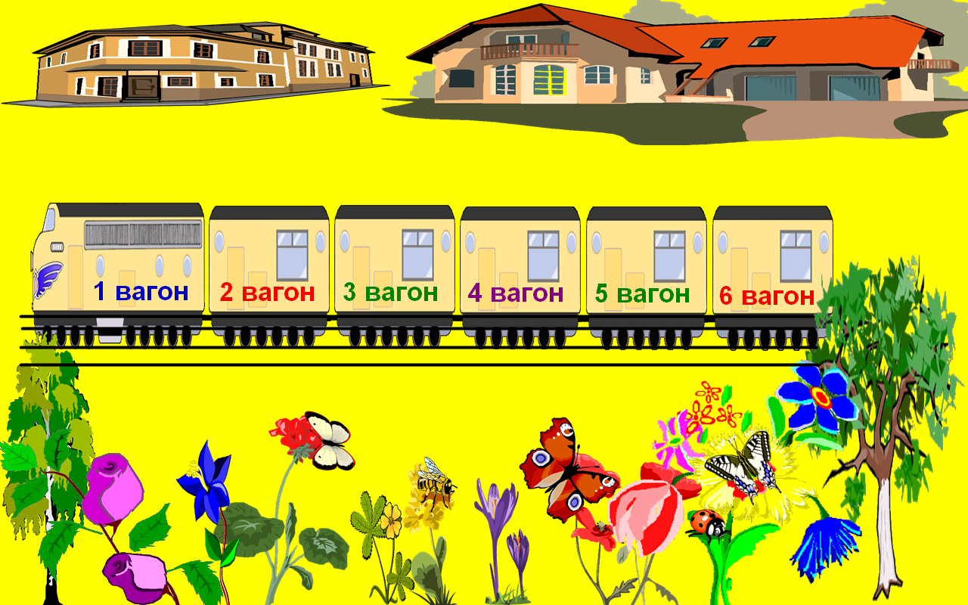

Slide 4
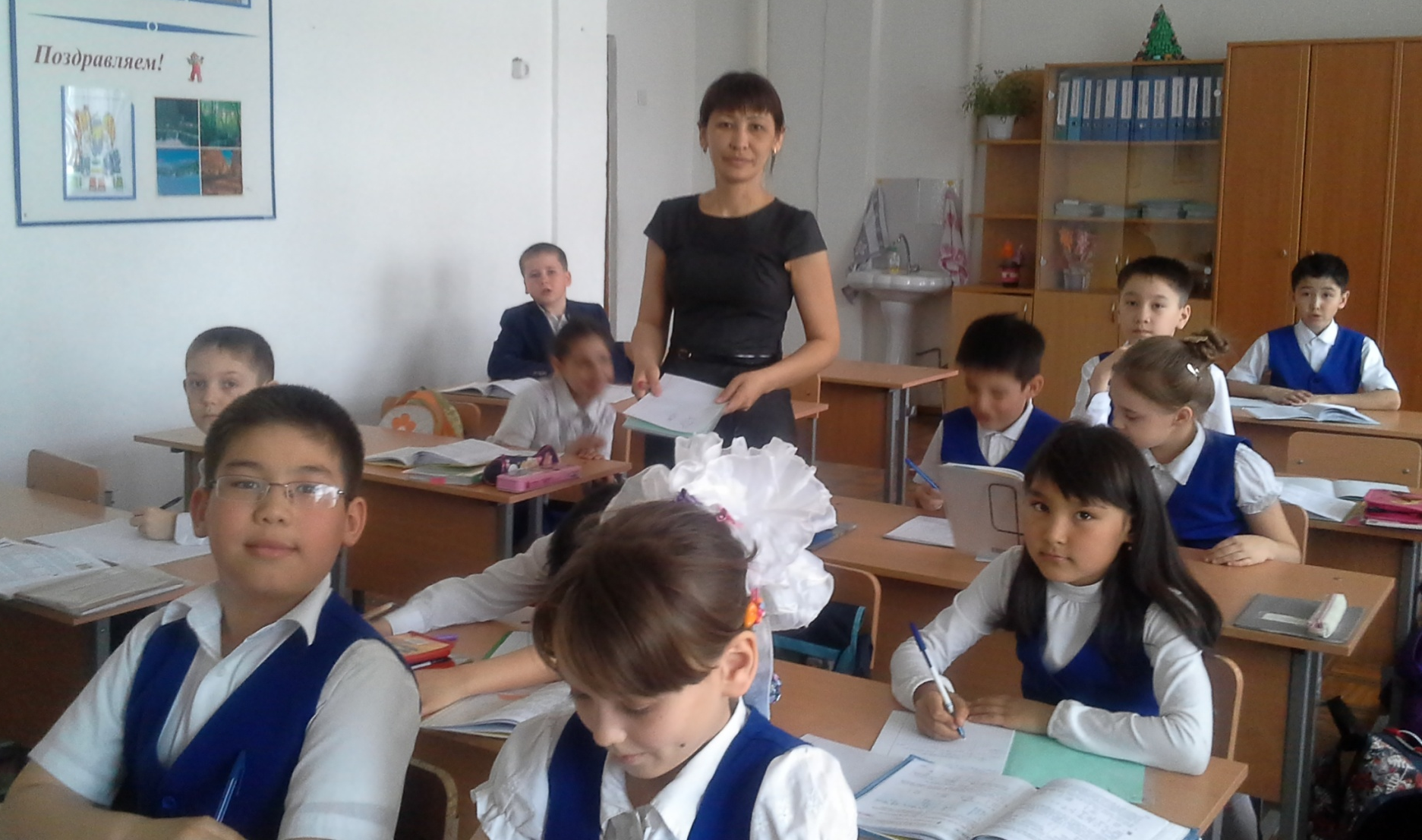

Slide 5
Мұғалім

Slide 6

Сөздікпен жұмыс
мұғалім
қай?
және

Slide 7

Мәтінмен
жұмыс

Slide 8
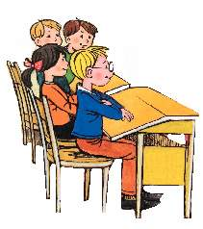
Топтық жұмыс

Slide 9
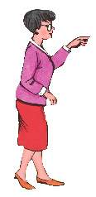
Үйге тапсырма:
195 бет. 2 тапсырма

